Slide 2
L’AGENCE
Créée il y a 17 ans, Cap Linéa est spécialisée
dans le design et l’aménagement d’espace sur mesure
Stand d’exposition – Agencement – Show room
3 domaines de compétences
Conseil – Création – Maîtrise d’oeuvre
Cap Linéa est membre du cercle professionnel des Agences de Design & Stand, qui garantit la qualité et la fiabilité de ses adhérents
www.leads-france.com

Slide 3
NOS VALEURS
NOS ATOUTS
La rigueur
L’éco-responsabilité
La complémentarité
de l’équipe
L’implication
L’accompagnement
Le service
L’expérience
La créativité
La maitrise des coûts
L’enthousiasme
L’expertise
Les partenaires

Slide 4
NOS RÉALISATIONS

Slide 5
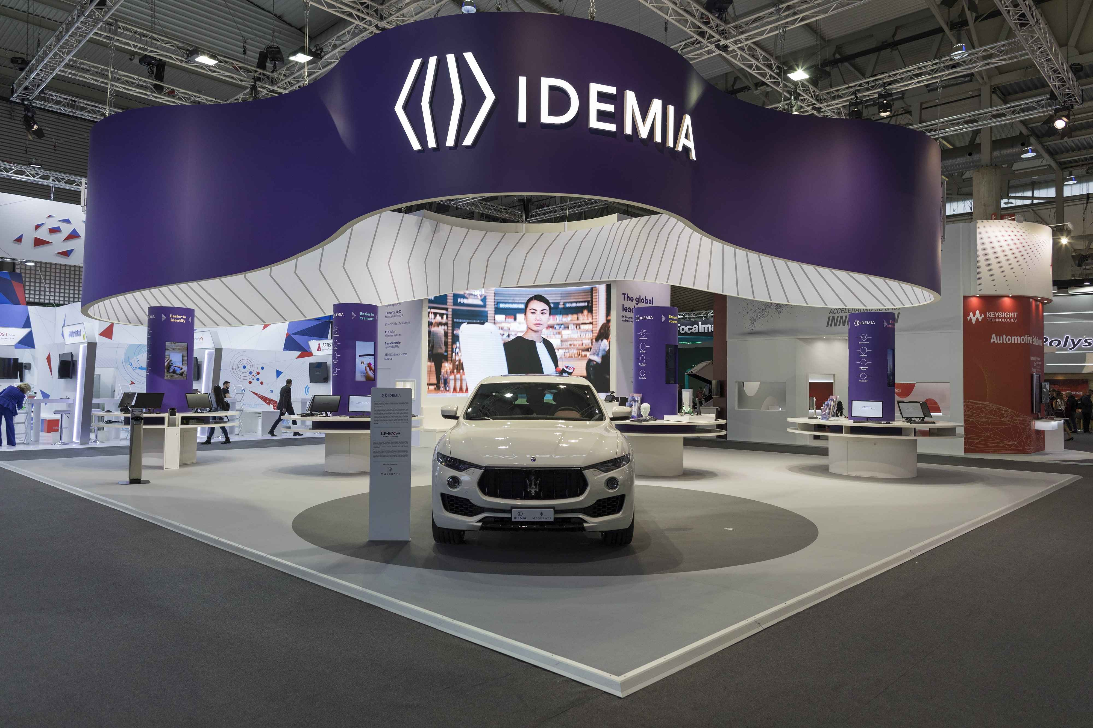
CAPLINEA
Stand Idemia - 3GSM Barcelone 300 m²

Slide 6
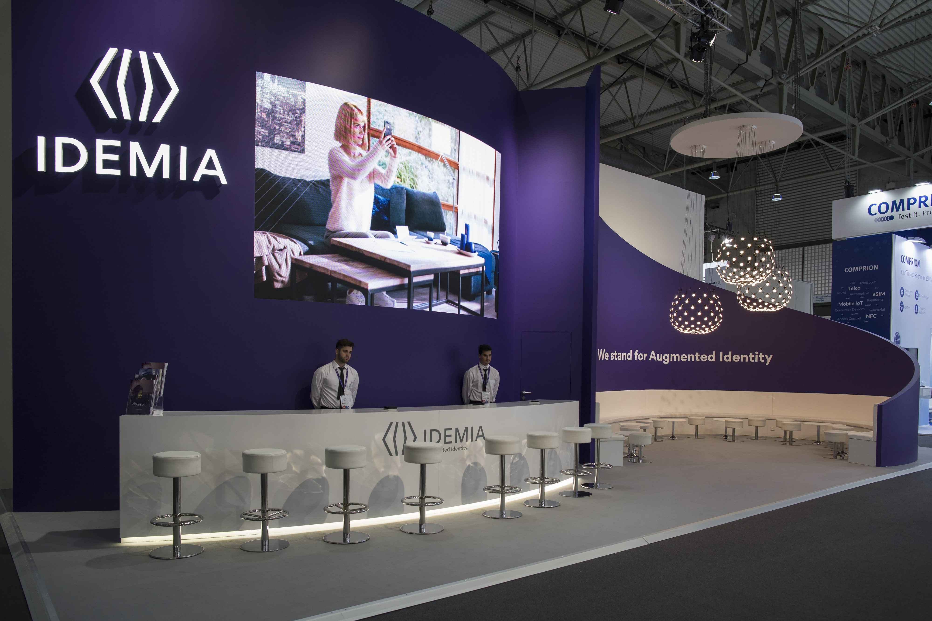
Idemia - 3GSM Barcelone 300 m²

Slide 7
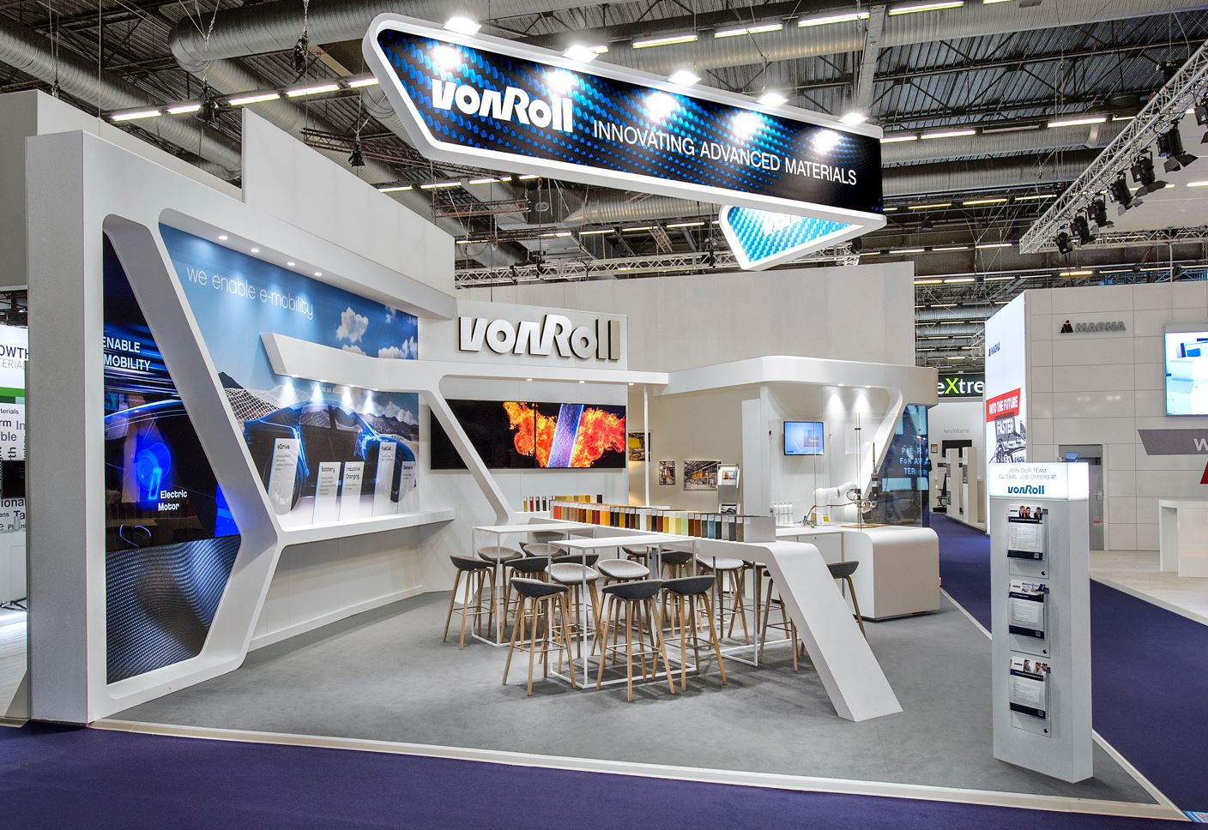
CAPLINEA
Von roll - Salon JEC - Villepinte 85 m2

Slide 8
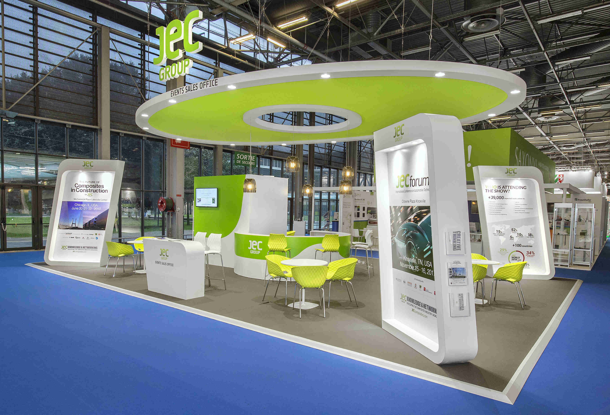
CAPLINEA
Stand accueil JEC - Villepinte 100 m²

Slide 9
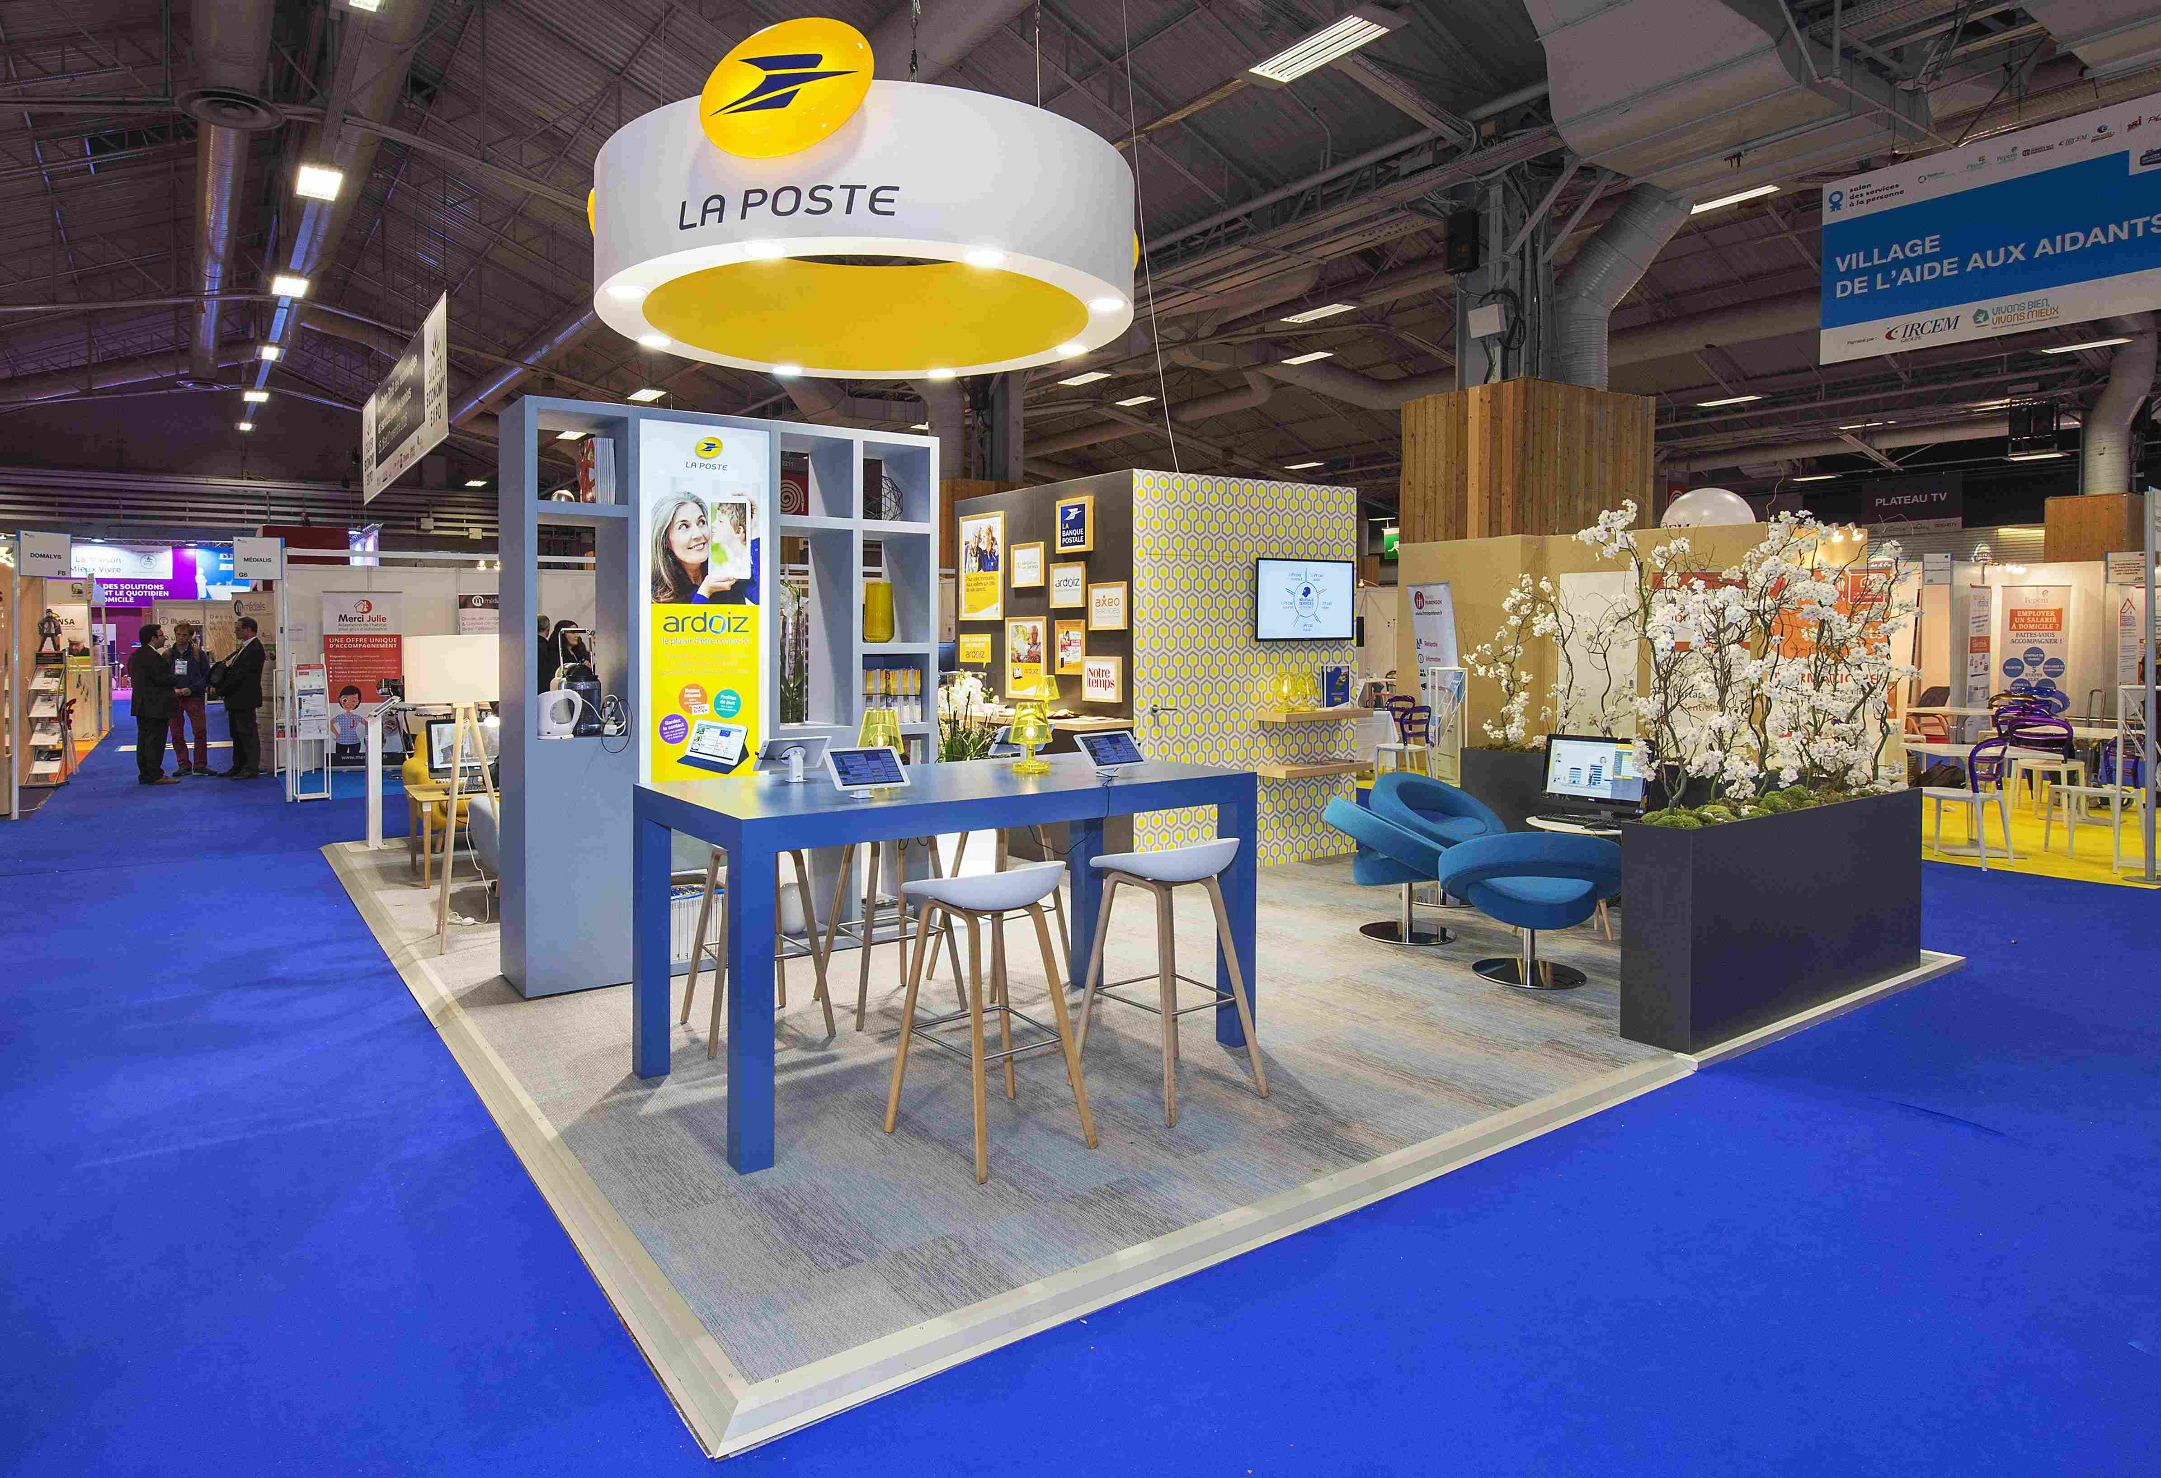
La poste - Salon des seniors - Porte de Versailles 54 m²

Slide 10
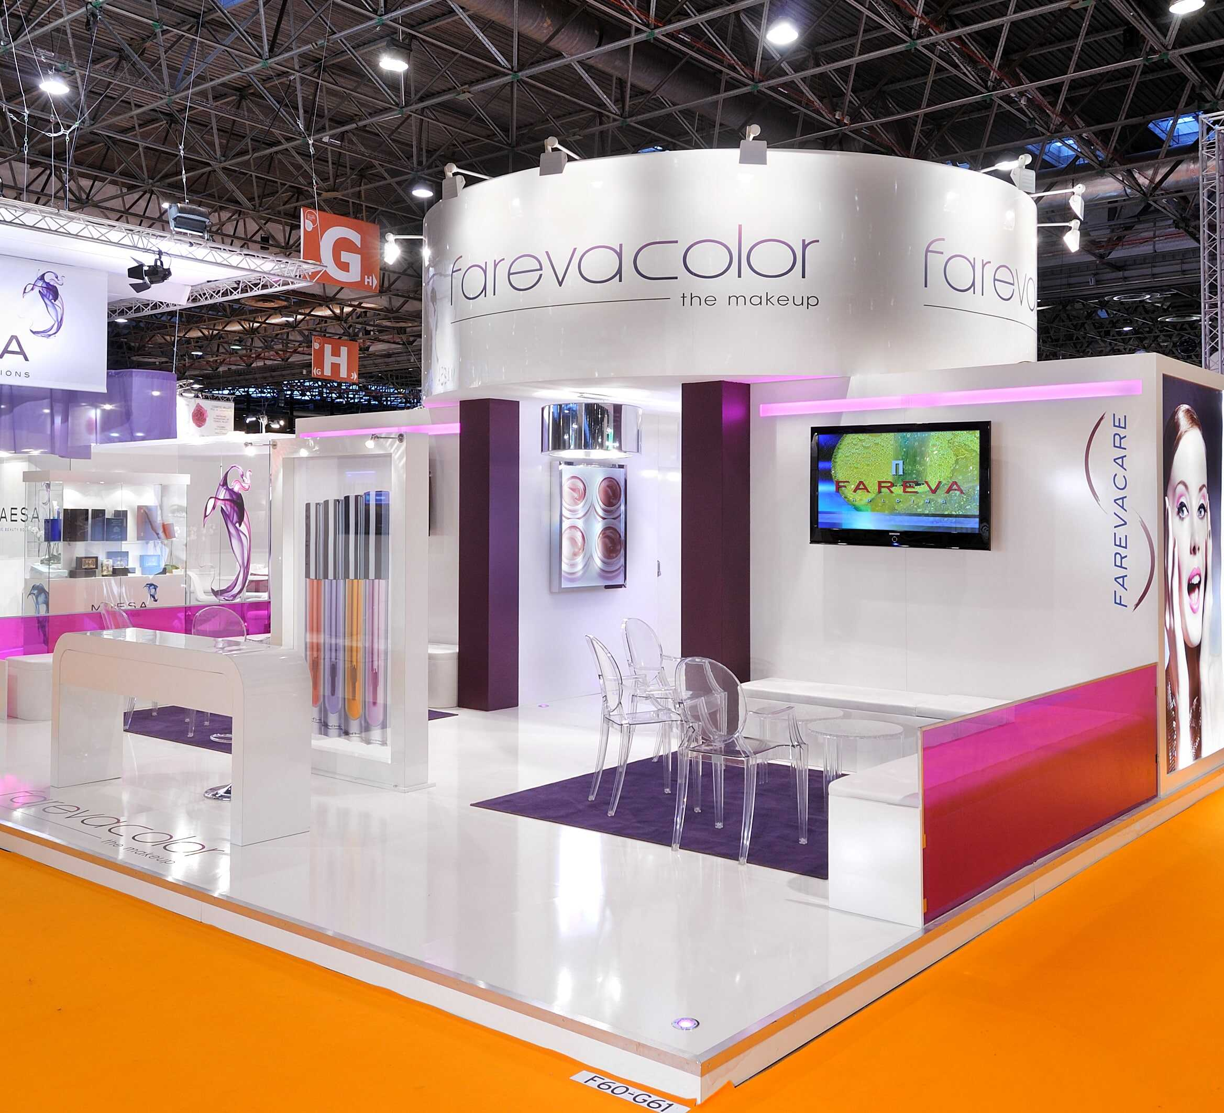
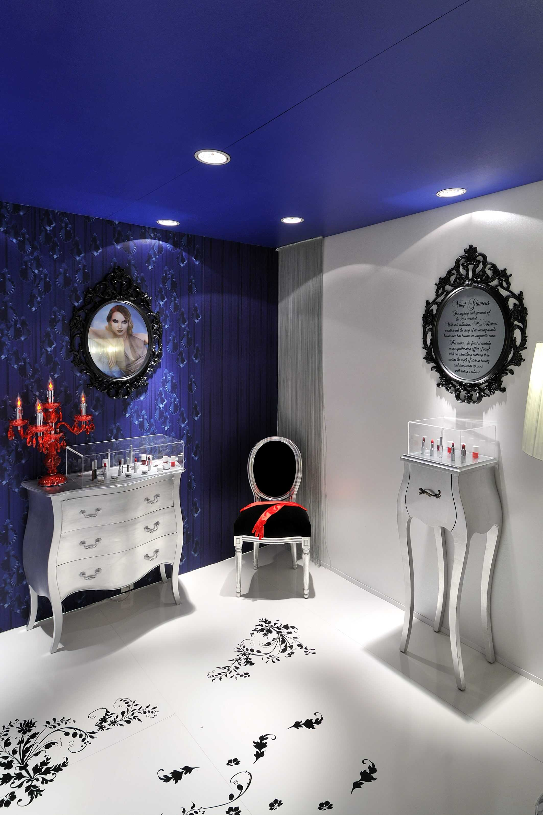
Fareva color - Cosmeeting - Villepinte 150 m²

Slide 11
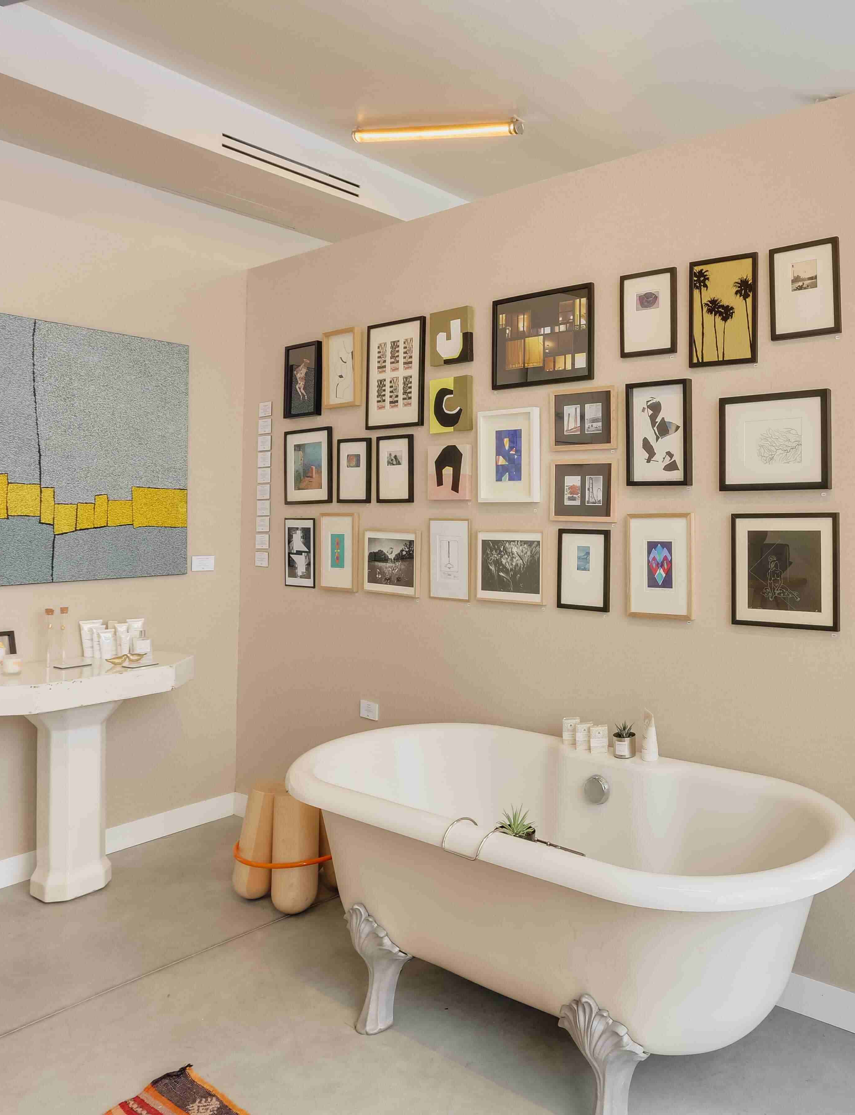
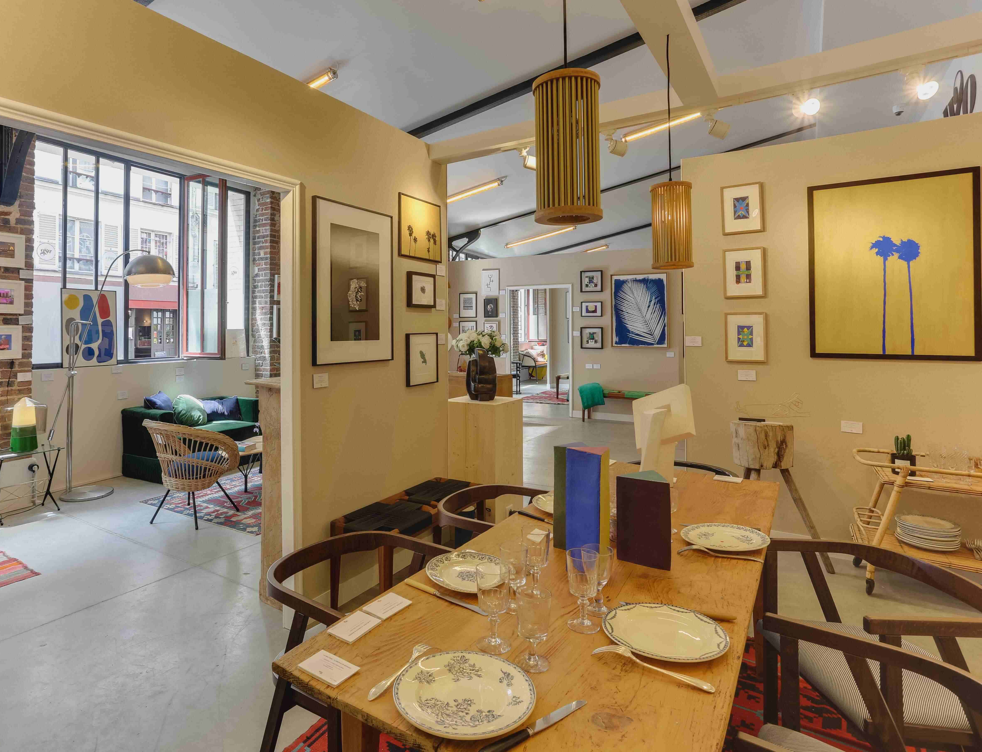
Wilo & Grove - galerie d’art du Marais

Slide 12
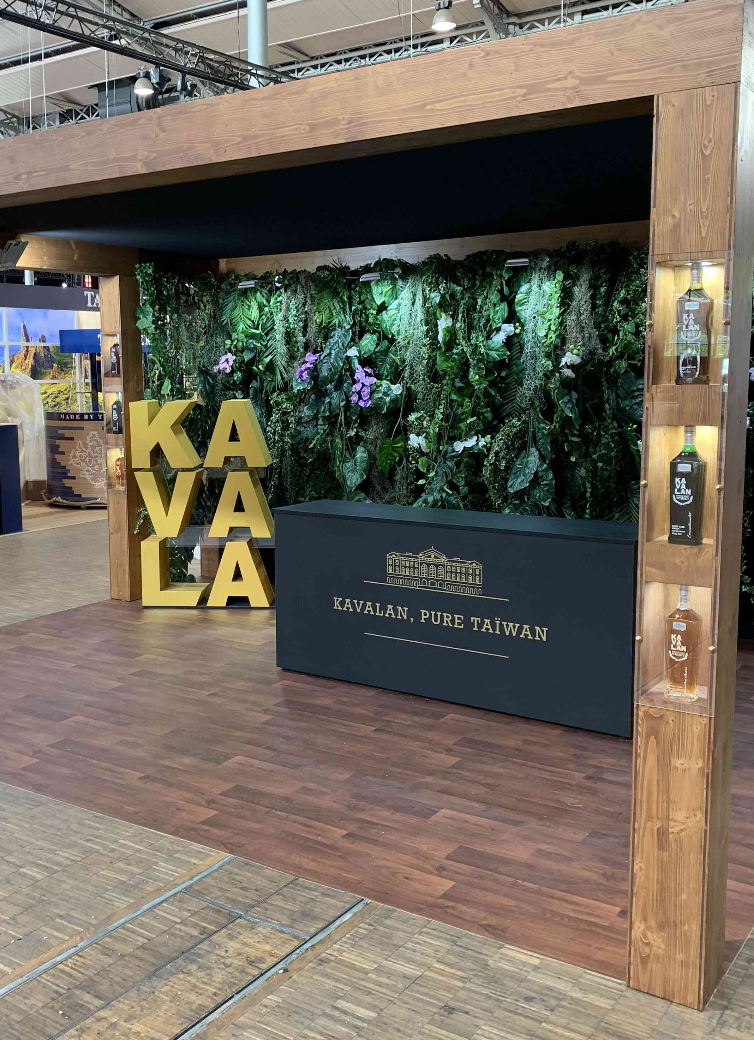
Kavalan – Whisky live - La villette 20 m²

Slide 13
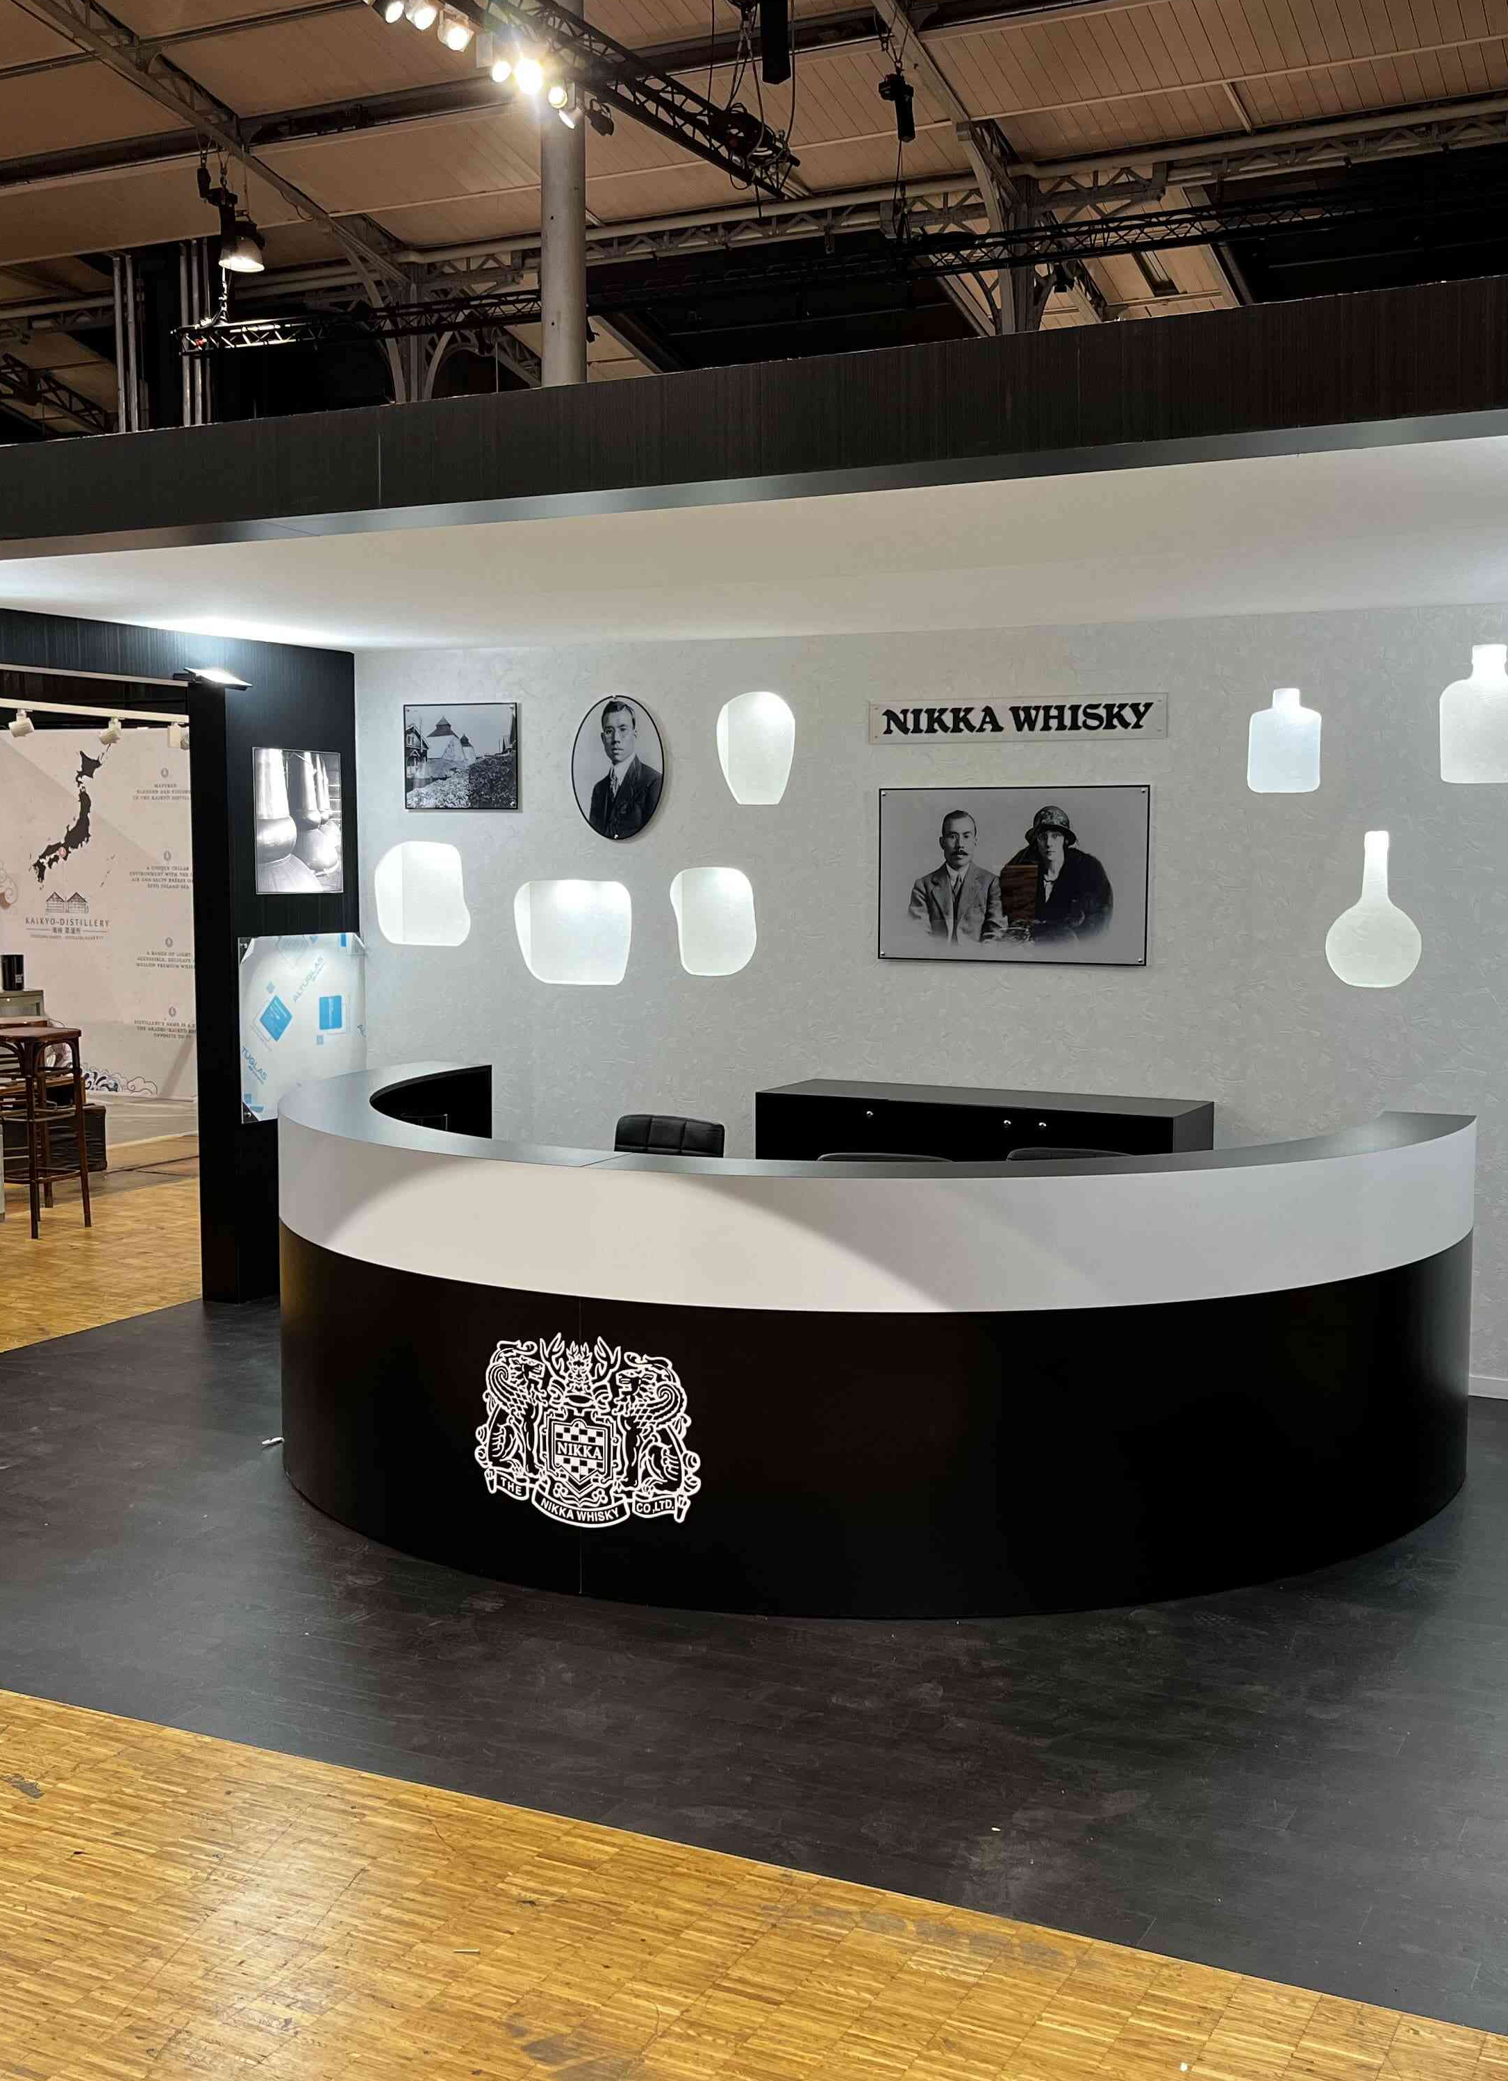
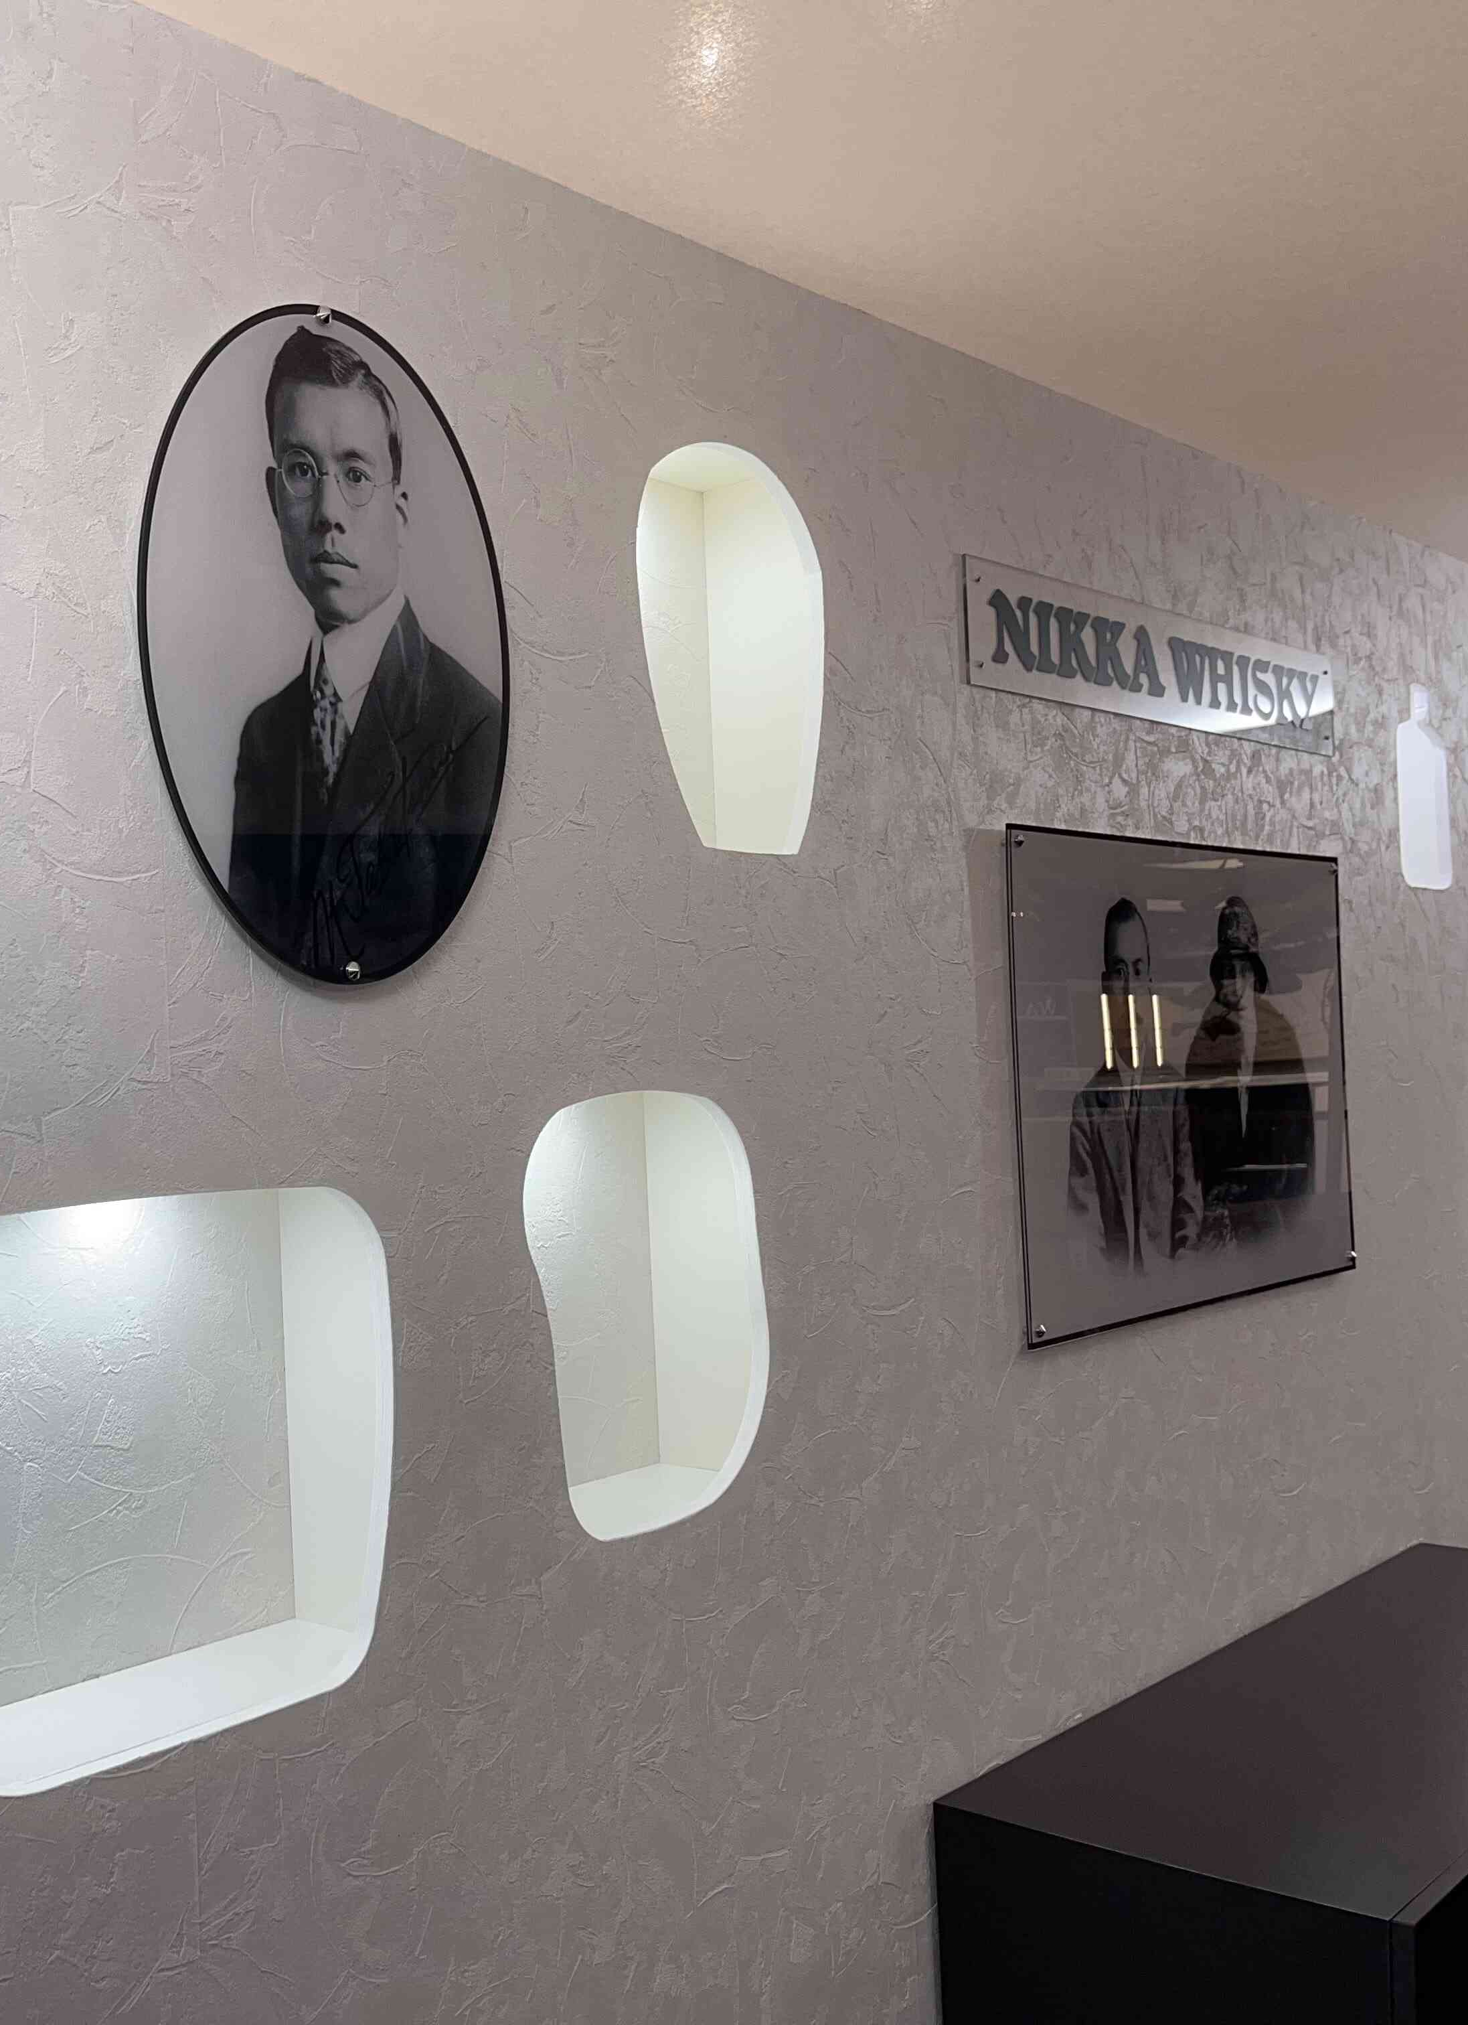
Nikka whisky - Whisly Live - La villette 24 m²

Slide 14
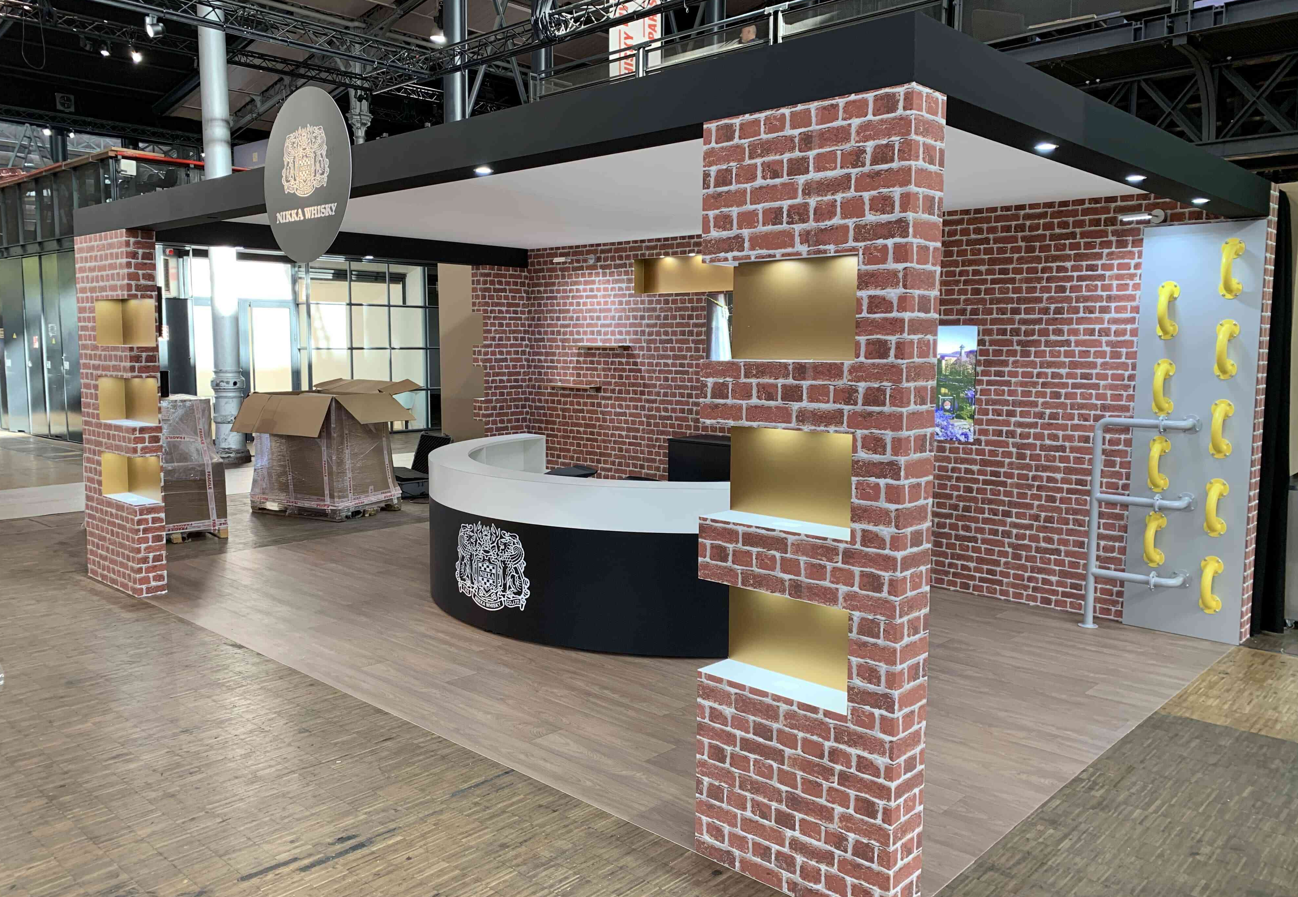
Nikka whisky - Whisly Live - La villette 24 m²

Slide 15
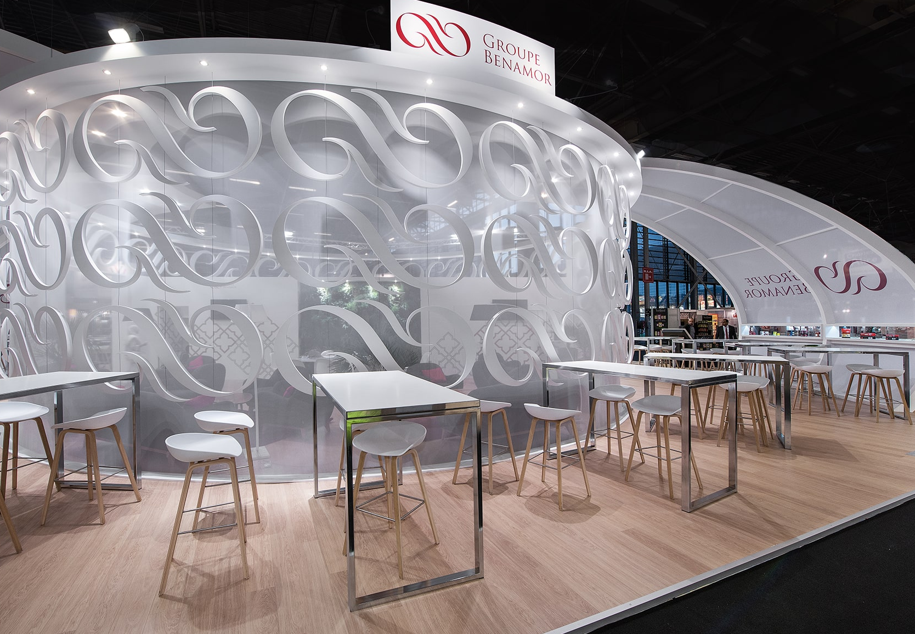
Stand Benamor - Salon SIAL - 400 m²

Slide 16
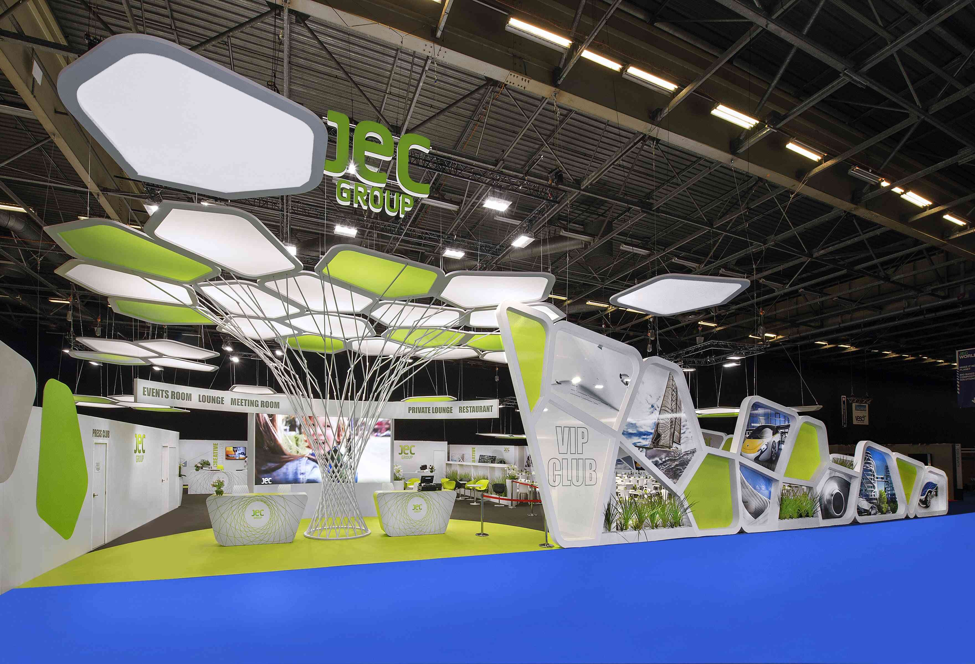
Club VIP Salon JEC – Villepinte 1100 m²

Slide 17
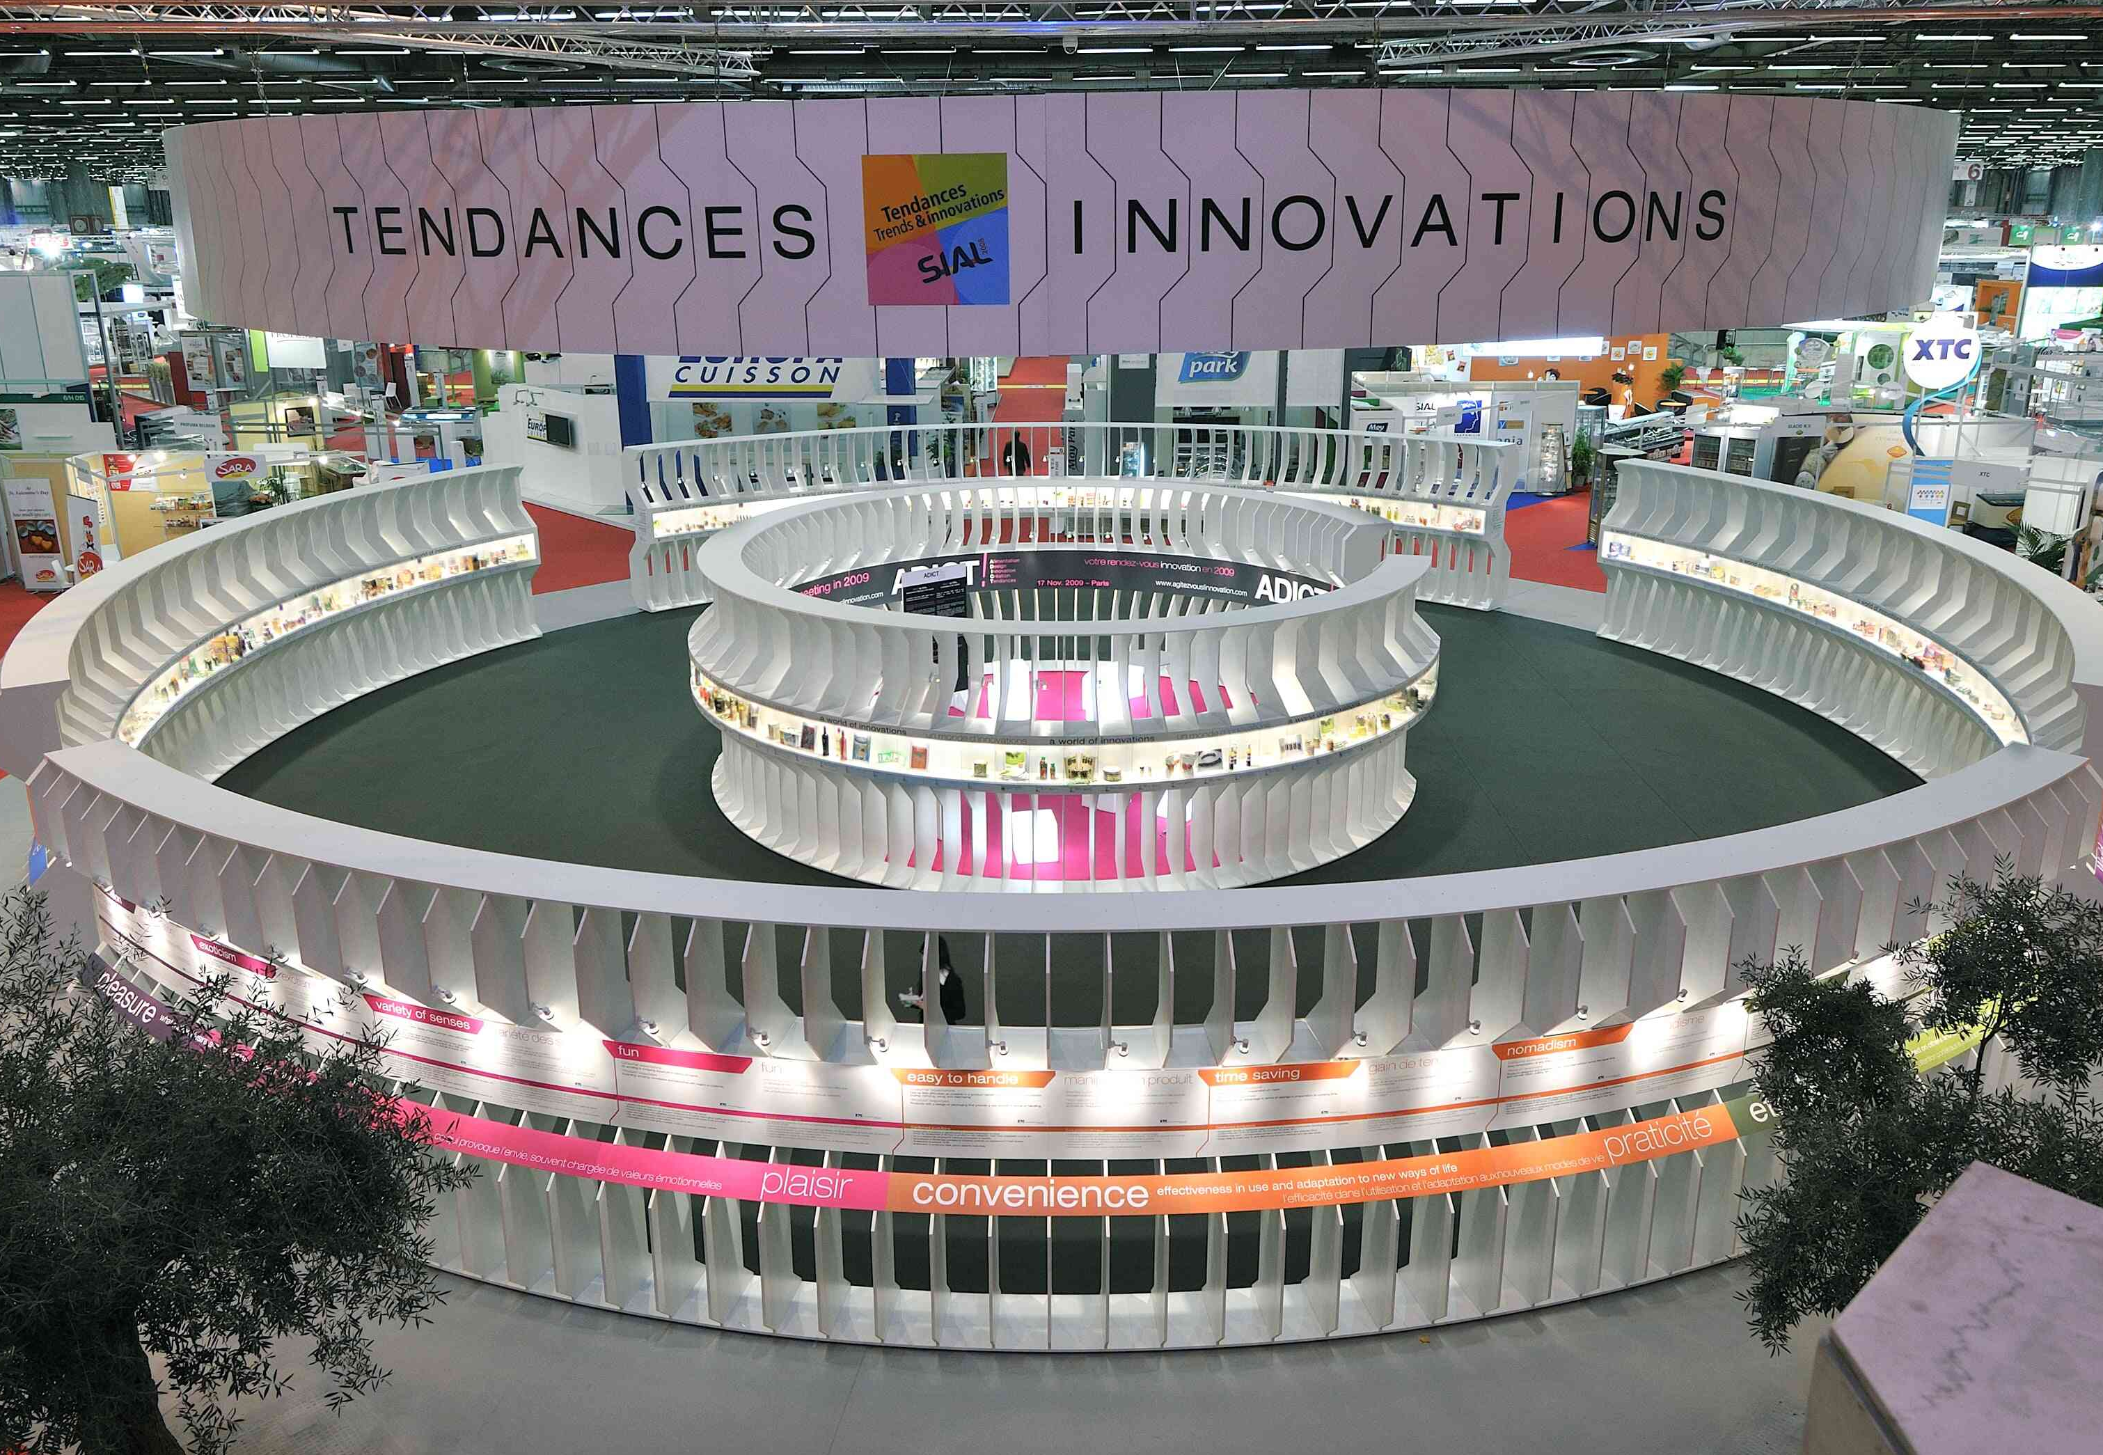
Espace tendances innovations - SIAL - Villepinte 650 m²

Slide 18
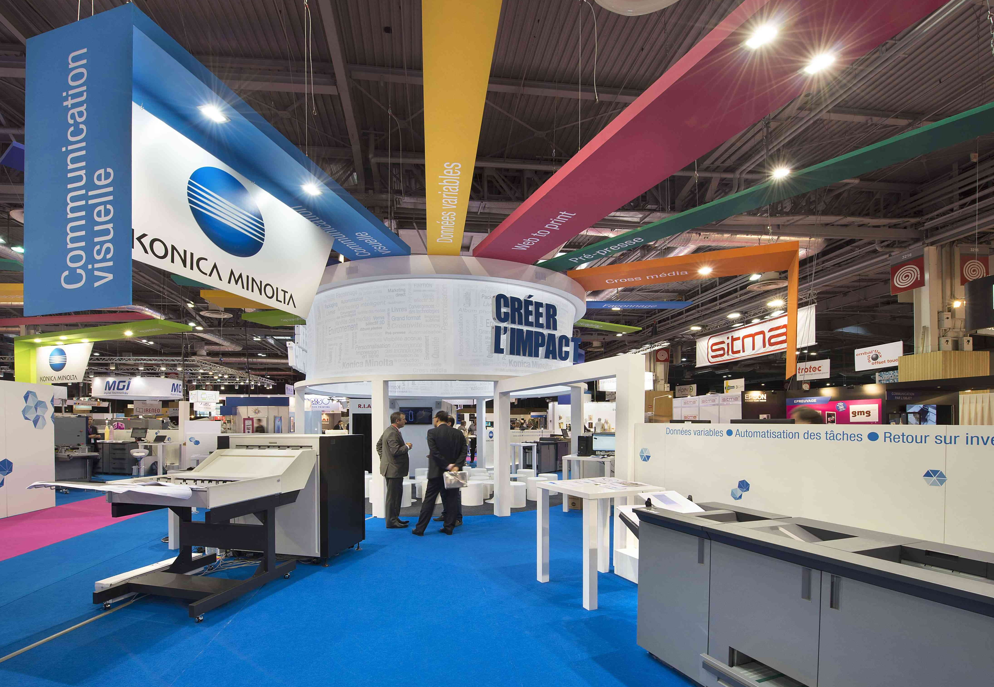
Stand Konica Salon GRAPHITEC– Surface : 280 m²

Slide 19
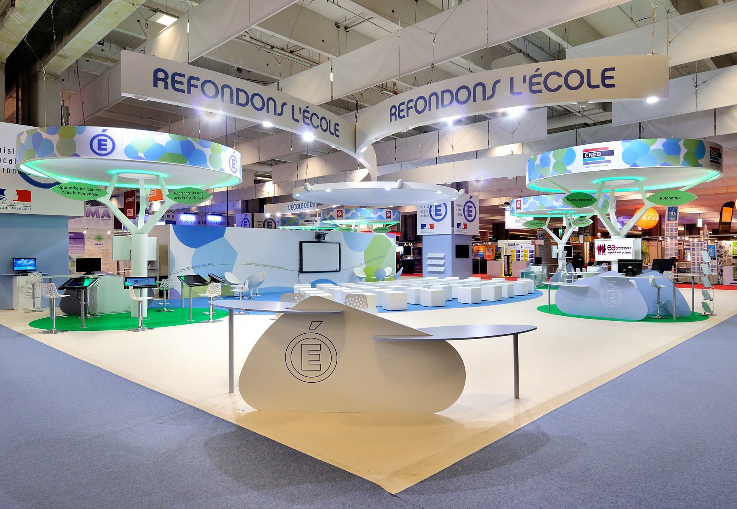
Stand Ministère de l’éducation Salon EDUCATION– Surface : 532 m²

Slide 20
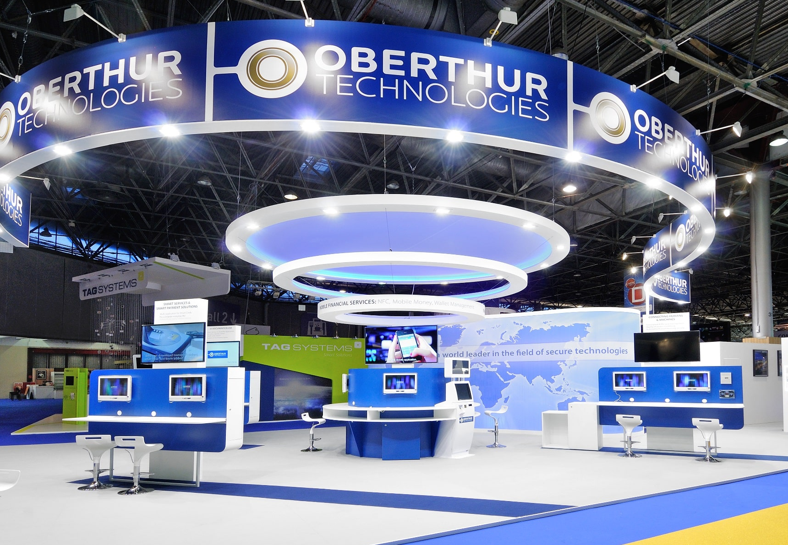
OBERTHUR - salon Cartes - 200 m²

Slide 21
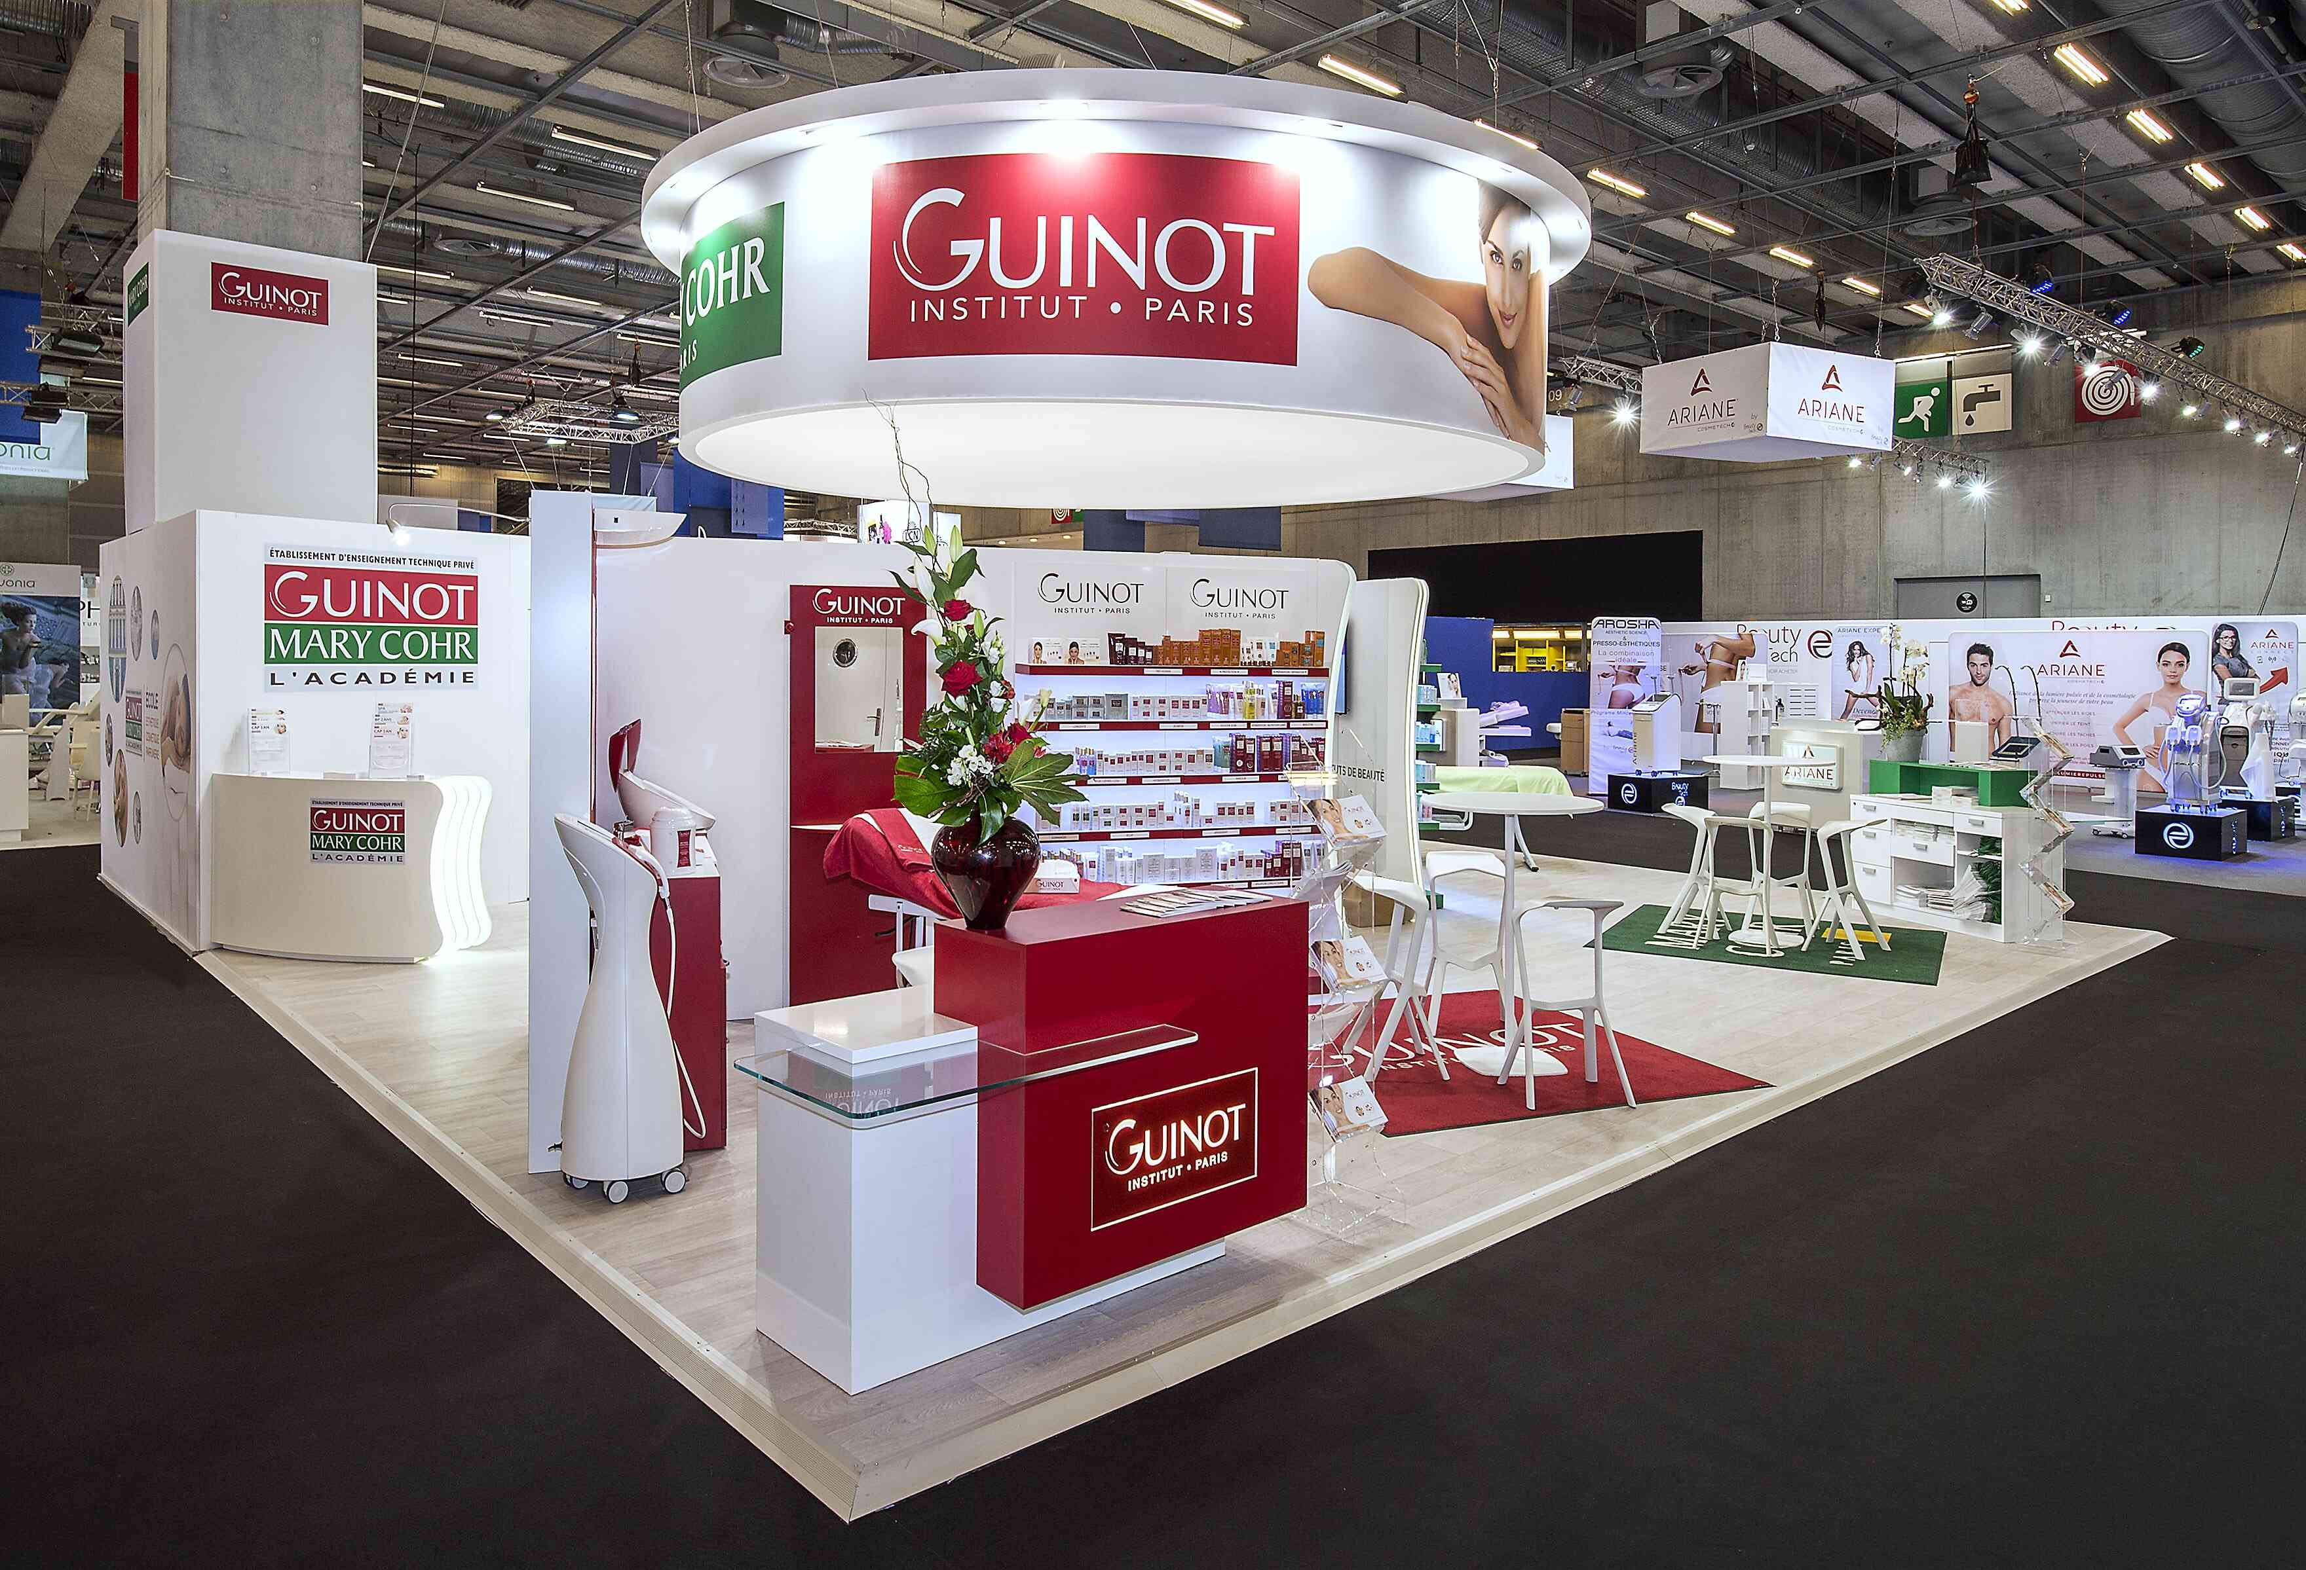
Guinot Mary Cohr - Congrès Esthétiques - 130 m²

Slide 22
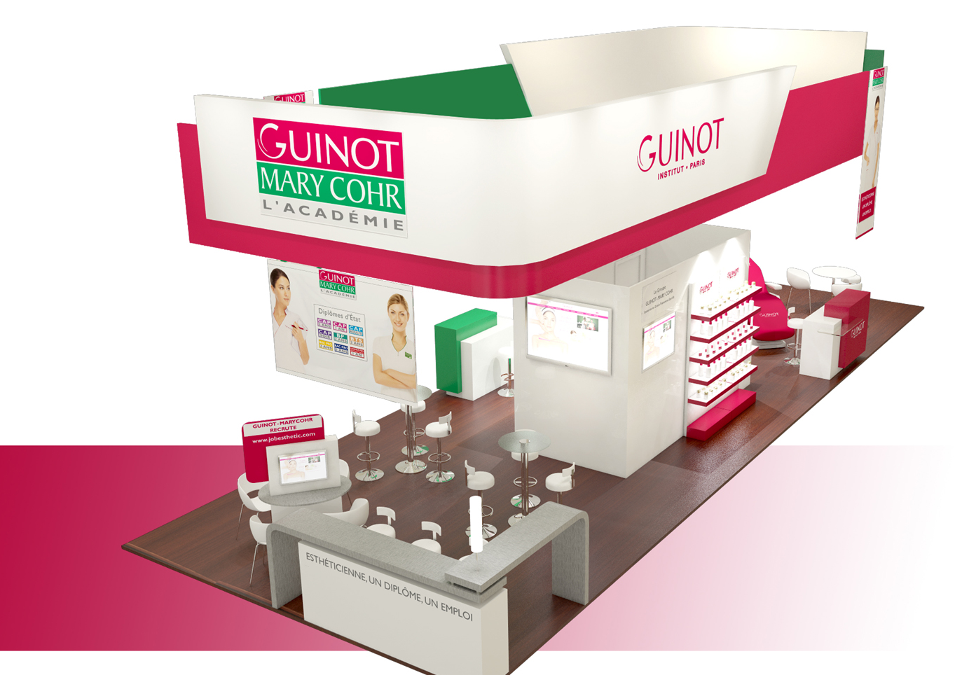
Guinot Mary Cohr - Congrès Esthétiques – PDV 130 m²

Slide 23
Stands ANSM : contrat sur 3 ans sur des congrès médicaux – 18 à 50 M2

Slide 24
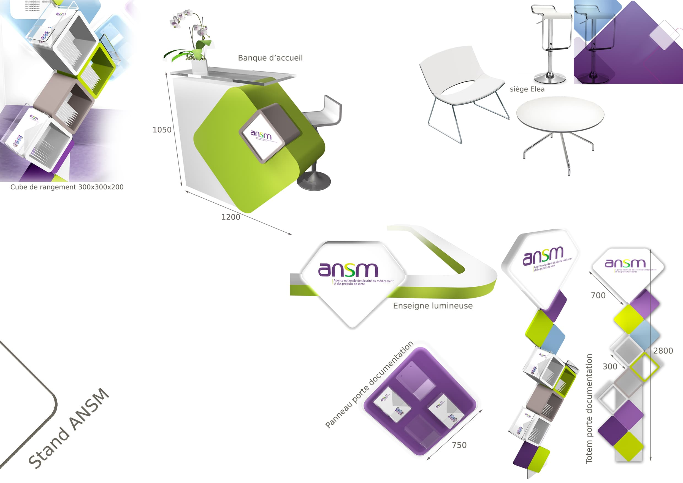
Stands ANSM : contrat sur 3 ans sur des congrès médicaux – 18 à 50 M2

Slide 25
NOS CLIENTS DANS LE DOMAINE PRIVÉ
Stands contrats sur 3 ans et plus
Stands d’expositions

Slide 26
NOS CLIENTS DANS LE DOMAINE PUBLIC

Slide 27
45 rue de lourmel
75015, PARIS
01 42 71 63 65

